Slide 1
Tutoriel Optimisation Topologique d’un Transformateur
Théodore Cherrière, SATIE, ENS Paris-Saclay
Thomas Gauthey, GeePs, CentraleSupélec
10/05/2023
Cnam, Paris

Slide 2
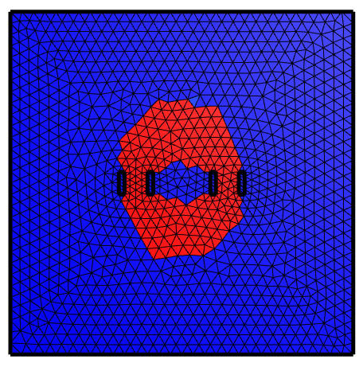
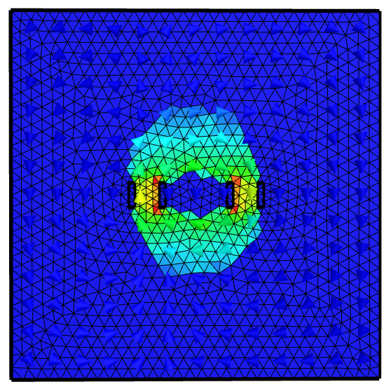

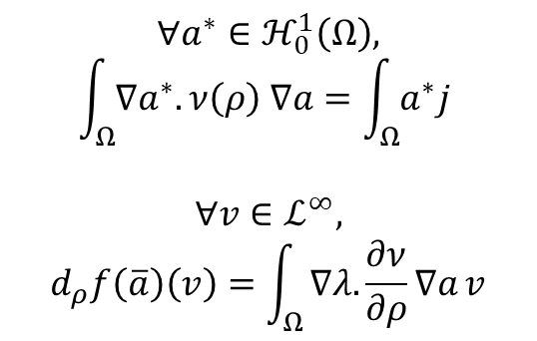
Sommaire
Objectifs :
Découvrir en quoi consiste l’optimisation topologique
Se familiariser avec le vocabulaire et les concepts mathématiques
Implémenter une optimisation topologique simple : transformateur
$$∀a^{∗}∈ℋ_{0}^{1}\left(Ω\right),$$
$$\int_{Ω}{∇a^{∗}.ν\left(ρ\right) ∇a}=\int_{Ω}{a^{∗}j}$$
$$∀v∈ℒ^{∞},$$
$$d_{ρ}f\left(\overline{a}\right)\left(v\right)=\int_{Ω}{∇λ.\frac{∂ν}{∂ρ}∇a}v$$
A 99 line topology optimization code written in Matlab, O. Sigmund, 2001

Slide 3
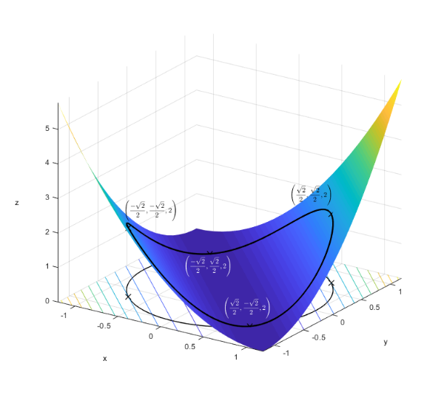
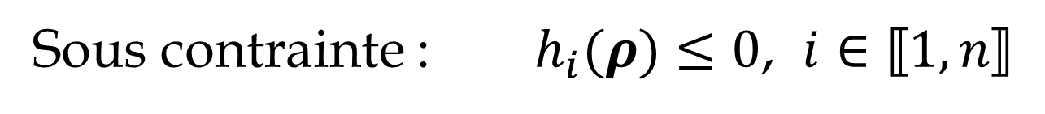
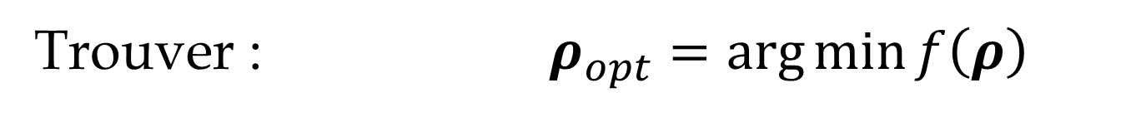
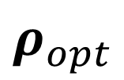
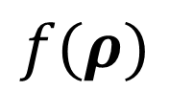
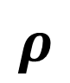
Qu’est ce que l’optimisation topologique ?
1
Optimisation : Art de minimiser un coût en respectant des contraintes
Écrit mathématiquement :
$$f(ρ)$$
Fonction objectif scalaire (coût)
Variables d’optimisation
$$ρ_{opt}$$
$$ρ$$
Trouver : $ρ_{opt}=\arg{\min{f\left(ρ\right)}}$
Sous contrainte : $h_{i}(ρ)≤0$, $i∈⟦1,n⟧$
Fonctions de contrainte
3
fr.abcdef.wiki

Slide 4
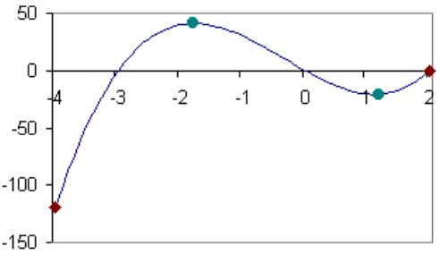
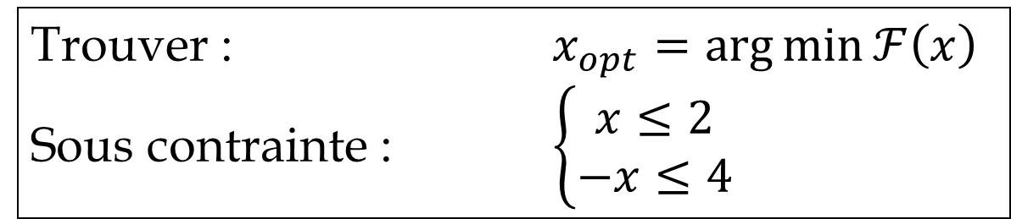
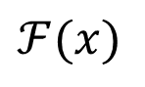
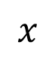
Qu’est ce que l’optimisation topologique ?
1
Exemple simple
Trouver : $x_{opt}=\arg{\min{ℱ\left(x\right)}}$
Sous contrainte : $\left\{\begin{aligned}x≤2 \\ −x≤4\end{aligned}\right.$
Méthode 1 : On trace la fonction
$$ℱ(x)$$
$$x$$
Souvent bien trop long
Méthode 2 : On calcule la dérivée et on cherche ses points d’annulation.
Ne pas oublier les points extrémaux
Tout aussi long si on trace la dérivée en chaque point

Slide 5
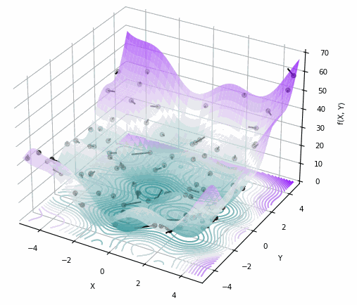
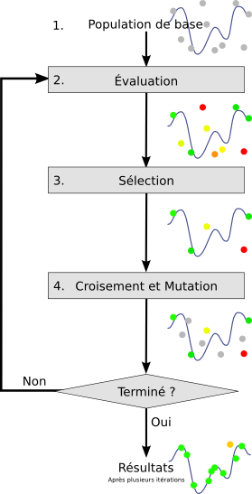

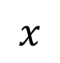
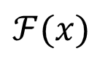
Qu’est ce que l’optimisation topologique ?
1
Méthode 3 : Descente de gradient
Méthode 4 : Métaheuristiques
On suit la pente de la fonction.
Essaims particulaires
Algo. génétiques
$$ℱ(x)$$
$$x$$
Optimum local
Recuit simulé
Risque de tomber sur un optimum local
Potentiellement très lent

Slide 6

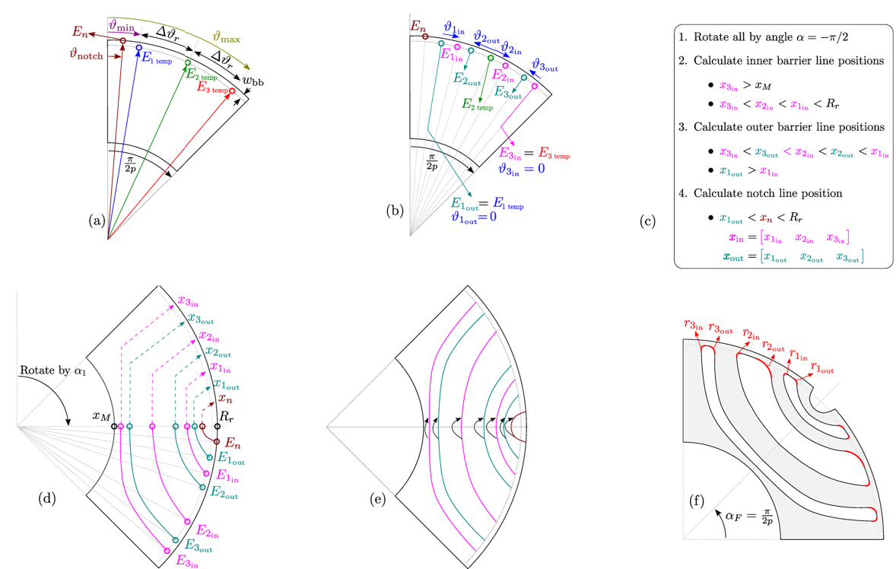
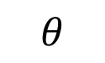
Qu’est ce que l’optimisation topologique ?
1
On veut optimiser une géométrie.
Idée 1: On part d’une géométrie initiale, et on change quelques paramètres pour en obtenir une meilleure vis-à-vis du cahier des charges donné.
Optimisation paramétrique
b
$$θ$$
a
Ban, B.; Stipetic, S. Absolutely Feasible Synchronous Reluctance Machine Rotor Barrier Topologies with Minimal Parametric Complexity. Machines 2022, 10, 206. https://doi.org/10.3390/machines10030206

Slide 7


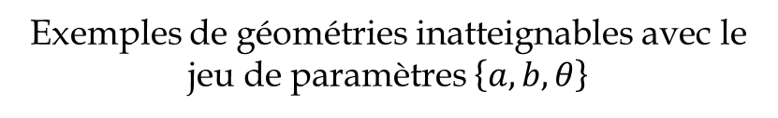
Qu’est ce que l’optimisation topologique ?
1
On veut optimiser une géométrie.
Inconvénient: La machine optimale est peut être inatteignable si les paramètres sont mal choisis ou peu nombreux.
Optimisation paramétrique
b
$$θ$$
a
Exemples de géométries inatteignables avec le jeu de paramètres $\left\{a,b,θ\right\}$
On aimerait une approche non-paramétrique.

Slide 8
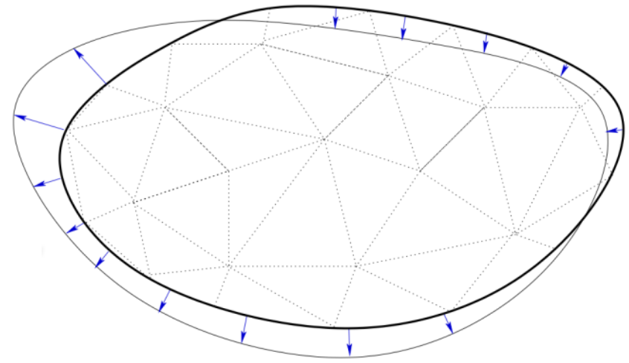
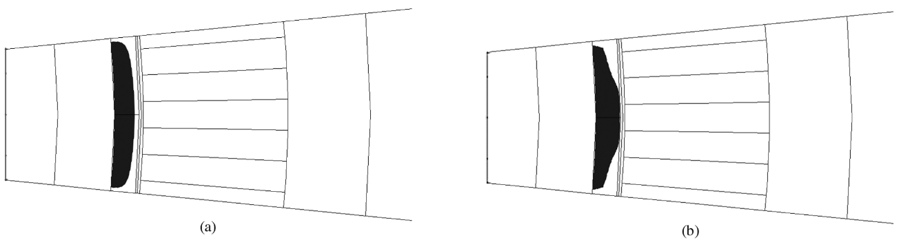
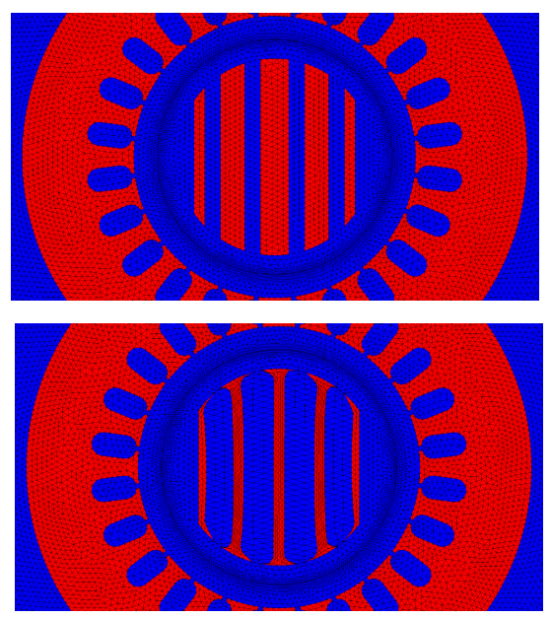
Qu’est ce que l’optimisation topologique ?
1
On veut optimiser une géométrie.
Idée 2: On part d’une géométrie existante, et on fait bouger ses frontières.
Optimisation paramétrique
Optimisation de forme
H. Hong and J. Yoo, “Shape design of the surface mounted permanent magnet in a synchronous machine,” IEEE Trans. Magn., 2011
P. Gangl, S. Köthe, C. Mellak, A. Cesarano, and A. Mütze, “Multi-objective free-form shape optimization of a synchronous reluctance machine,” 2020

Slide 9

Qu’est ce que l’optimisation topologique ?
1
On veut optimiser une géométrie.
Idée 2: On part d’une géométrie existante, et on fait bouger ses frontières.
Portion de stator
Optimisation paramétrique
Optimisation de forme
Portion de rotor
Stage M2 K.E. Larbi Cherif
H. Hong and J. Yoo, “Shape design of the surface mounted permanent magnet in a synchronous machine,” IEEE Trans. Magn., 2011
P. Gangl, S. Köthe, C. Mellak, A. Cesarano, and A. Mütze, “Multi-objective free-form shape optimization of a synchronous reluctance machine,” 2020

Slide 10
Qu’est ce que l’optimisation topologique ?
1
On veut optimiser une géométrie.
Inconvénients: Il reste des formes inatteignables. Méthode sensible à la forme initiale.
Optimisation paramétrique
Optimisation de forme
Forme initiale
Formes atteignables
Forme inatteignable
On aimerait une approche qui permette de changer la topologie.

Slide 11
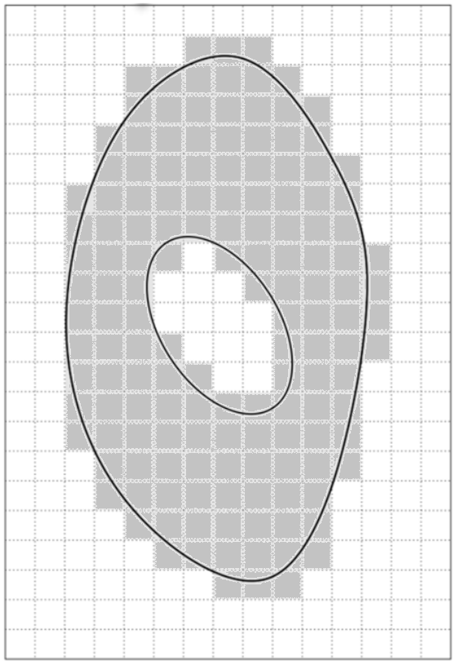
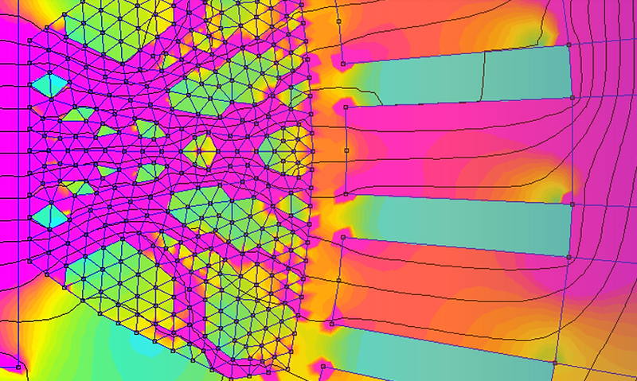
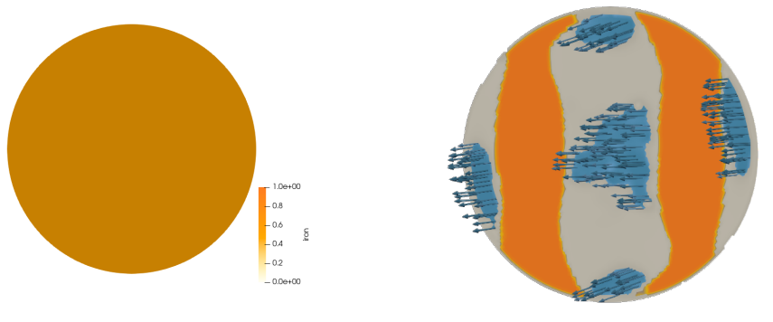
Qu’est ce que l’optimisation topologique ?
1
On veut optimiser une géométrie.
Idée 3: On représente la géométrie non-plus par ses grandeurs géométriques, mais par ses propriétés matériaux.
Optimisation paramétrique
Optimisation de forme
Optimisation topologique
Gauthey et. al., ICEM 2022
Deeper pulse, 2019

Slide 12
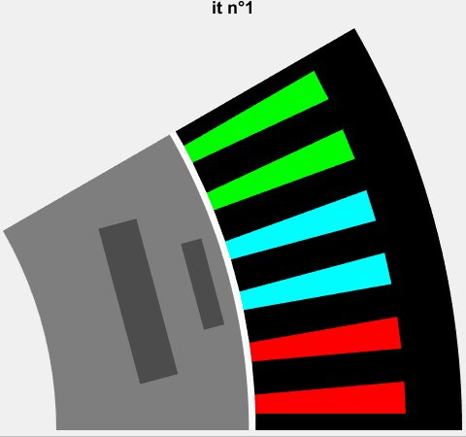
Qu’est ce que l’optimisation topologique ?
1
On veut optimiser une géométrie.
Idée 3: On représente la géométrie non-plus par ses grandeurs géométriques, mais par ses propriétés matériaux.
Optimisation paramétrique
Optimisation de forme
Optimisation topologique
Cherriere et. al., ICEM 2022
Nous allons étudier en détail cette approche.
Gauthey et. al., ICEM 2022
Deeper pulse, 2019

Slide 13
Méthodes d’optimisation de la géométrie
1
Récapitulatif :
Optimisation paramétrique
Optimisation de forme
Optimisation topologique
Non-paramétrique
Descente de gradient
Pas besoin d’information sur la géométrie initiale
Ensemble solutions le plus large possibles

Slide 14
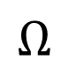
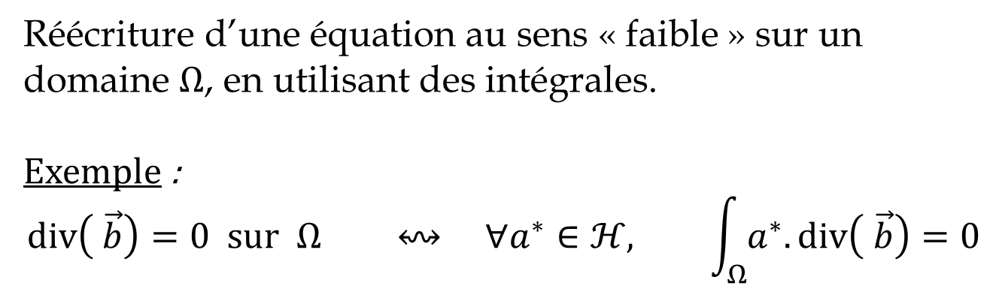
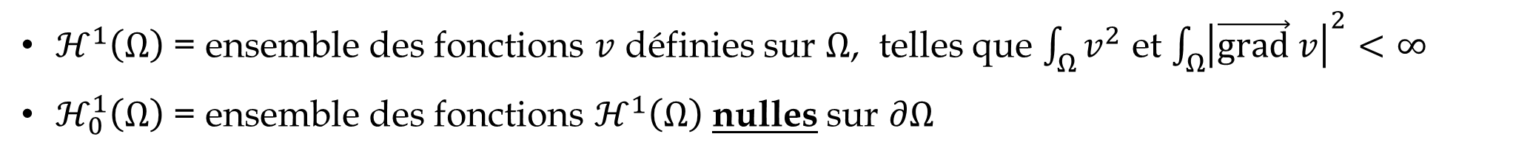
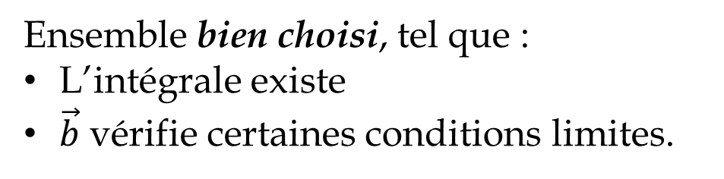
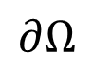
Outils et vocabulaire mathématiques
2
Formulation variationnelle
$$∂Ω$$
Réécriture d’une équation au sens « faible » sur un domaine $Ω$, en utilisant des intégrales.
Exemple :
$$div\left( \vec{b}\right)=0 sur Ω ↭ ∀a^{∗}∈ℋ, \int_{Ω}{a^{∗}.div\left( \vec{b}\right)}=0$$
$$Ω$$
Fonction test
Ensemble bien choisi, tel que :
L’intégrale existe
$\vec{b}$ vérifie certaines conditions limites.
$ℋ^{1}\left(Ω\right)$ = ensemble des fonctions $v$ définies sur $Ω$, telles que $\int_{Ω}{v^{2}}$ et $\int_{Ω}{{\left|\vec{grad} v\right|}^{2}}<∞$
$ℋ_{0}^{1}\left(Ω\right)$ = ensemble des fonctions $ℋ^{1}\left(Ω\right)$ nulles sur $∂Ω$

Slide 15
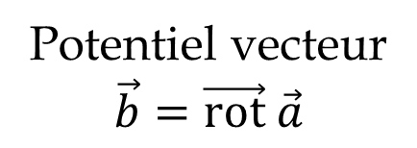
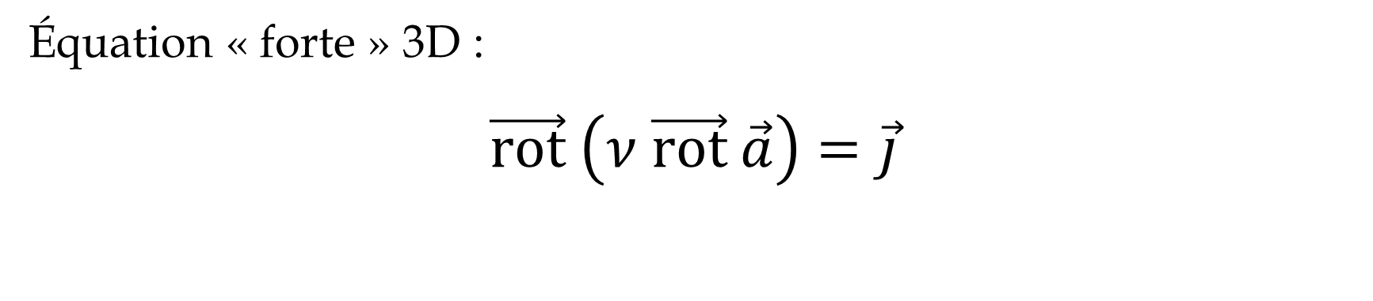
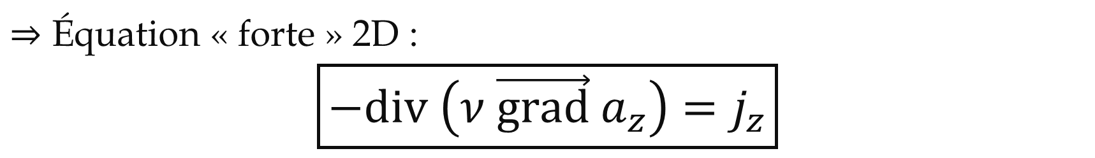
Outils et vocabulaire mathématiques
2
Essayons avec l’équation de la magnétostatique
Équation « forte » 3D :
$$\vec{rot} \left(ν \vec{rot} \vec{a}\right)=\vec{j}$$
Densité de courant
Réluctivité magnétique (inverse de la perméabilité)
Potentiel vecteur
$$\vec{b}=\vec{rot} \vec{a}$$
$⇒$ Équation « forte » 2D :
$$\boxed{−div \left(ν \vec{grad} a_{z}\right)=j_{z}}$$
Que vaut la formulation variationnelle associée ?

Slide 16
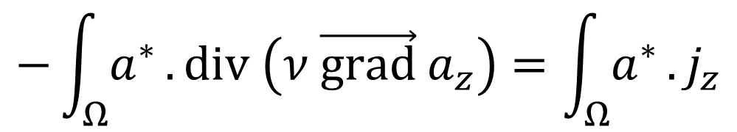
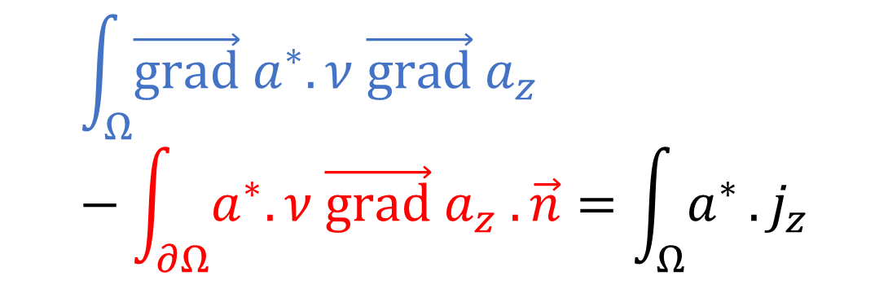
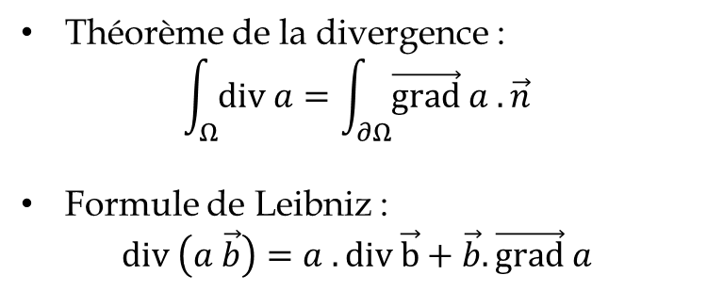
Outils et vocabulaire mathématiques
2
Prenons $a^{∗}∈ℋ$ , $ℋ$ étant un ensemble de fonctions suffisamment régulières :
$$−\int_{Ω}{a^{∗}}.div \left(ν \vec{grad} a_{z}\right)=\int_{Ω}{a^{∗}}.j_{z}$$
2 dérivées composées… bof.
1 seul degré de dérivation…
Intégration par partie généralisée :
… mais apparition d’un terme de bord
$$\int_{Ω}{\vec{grad} a^{∗}. ν \vec{grad} a_{z}}−\int_{∂Ω}{a^{∗}. ν \vec{grad} a_{z} .\vec{n}}=\int_{Ω}{a^{∗}}.j_{z}$$
Théorème de la divergence :
$$\int_{Ω}{div a}=\int_{∂Ω}{\vec{grad} a .\vec{n}}$$
Formule de Leibniz :
$$div \left(a \vec{b}\right)=a . div \vec{b}+\vec{b}. \vec{grad} a$$

Slide 17
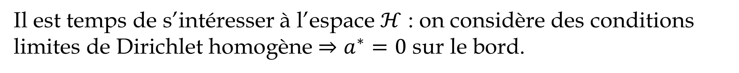
Outils et vocabulaire mathématiques
2
On obtient donc :
$$∀a^{∗}∈ℋ, \int_{Ω}{\vec{grad} a^{∗}. ν \vec{grad} a_{z}}−\int_{∂Ω}{a^{∗}. ν \vec{grad} a_{z} .\vec{n}}=\int_{Ω}{a^{∗}}.j_{z}$$
Il est temps de s’intéresser à l’espace $ℋ$ : on considère des conditions limites de Dirichlet homogène $⇒$ $a^{∗}=0$ sur le bord.
$$∀a^{∗}∈ℋ_{0}^{1}\left(Ω\right), \int_{Ω}{\vec{grad} a^{∗}. ν \vec{grad} a_{z}}=\int_{Ω}{a^{∗}}.j_{z}$$
Et c’est tout ! Mais pourquoi s’embêter comme ça ?

Slide 18
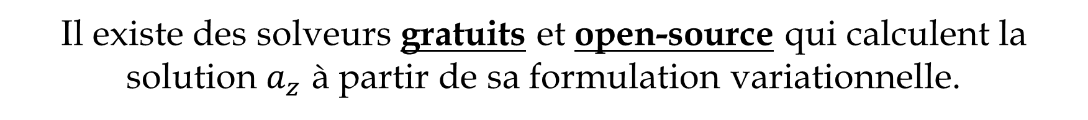
Outils et vocabulaire mathématiques
2
$$∀a^{∗}∈ℋ_{0}^{1}\left(Ω\right), \int_{Ω}{\vec{grad} a^{∗}. ν \vec{grad} a_{z}}=\int_{Ω}{a^{∗}}.j_{z}$$
Car cette équation est à la base de la
méthodes des éléments finis
Il existe des solveurs gratuits et open-source qui calculent la solution $a_{z}$ à partir de sa formulation variationnelle.
FEniCSx | FEniCS Project
ONELAB: Open Numerical Engineering LABoratory
FreeFEM - An open-source PDE Solver using the Finite Element Method
Netgen/NGSolve

Slide 19
Implémentation
3
Ordinateur + internet
Allez sur la page :
«tcherrie/tutorial_optimisation_topologique_GDR_SEED (github.com)»
Cliquez sur le badge « launch binder »
Après un temps de chargement, vous tombez sur un notebook Jupyter ; consultez les tutoriels dans l’ordre.

Slide 20
Prérequis
Ordinateur + internet
Allez sur la page :
«tcherrie/tutorial_optimisation_topologique_GDR_SEED (github.com)»
Cliquez sur le badge « launch binder »

